Slide 1
التصميم التعليمي 2
دكتورة زهور جبار

Slide 2
الجذور التاريخية للتصميم التعليمي

Slide 3
أن كثيرا من الجهود بذلت عبر تاريخ طويل لتطوير المعرفة الخاصة بأسلوب طرق Inst.وجاء الاهتمام بهذه الطرق نتيجة الرغبة في السيطرة على العوامل المطلوبة والمؤثرة في التربية ‏صورة اقتصادية و انتقائية وقد جاءت تحولات عديدة منذ عام 1898 حيث دعا جون ديوي 1900 إلى ضرورة إنماء علم رابط يربط بينه ‏نظرية التعلم وبين الممارسة التربوية كما أنه تايلور (علم المناهج) إشارة إلى الحاجة إلى هذا النوع من المعرفة وقد وصف هذا النوع من المعرفة بدور الوسيط في هذا العلم العلم الرابط هو ما ندعوه اليوم (بالتصميم التعليمي) ذا الكيان المعرفي الذي يوصف فعاليات ال Inst. ‏للوصول إلى أعلى حد ممكن من المردودات التعليمية التعلمية

Slide 4
في مطلع القرن العشرين ظهرت أفكار جديدة تنادي بالتغيير واشترطت بالتغيير أن يكون نافعاً ومحدداً فبدأت الفلسفة البركاتية تأخذ مداها من خلال جون ديوي ووليم جيمس اللذان أصرا على ربط الجامعات بمشكلات المجتمع. وبعد الصراع الكوني الأول وخروج أوربا منتصرة وجدت أمريكا نفسها متخلفة تماماً وخرجت فاضية اليدين. ومن هنا بدأ التفكير البركاتي في بناء جيش قوي يؤسس بطرق حديثة؛ ولهذا خصص لهذا الجيش مليارات فقط لمراكز البحث العلمي ولم يكن هذا الجيش إلا نواة لمخابرات ذات فكر استراتيجي تقاد من قبل علماء جامعيين يمدوها من خلال أقسامهم المختلفة بالدراسات والبحوث

Slide 5
ولو تعمقنا أكثر في تأثير الإبداع التقني في مجال وسائل الاتصال نجد أنها أثرت بشكل كبير في نوع واتجاه التعليم في عالمنا المعاصر، فعلى سبيل المثال فإن شيوع صناعة السينما مثلا وظهور الأنواع المختلفة من أجهزة التصوير سرعان ما أنتقل إلى التعليم فأصبح هنالك التعليم المصغر واستخدم الأفلام التعليمية، كذلك لعب الأدوار وشجرة الأخطاء. كل ذلك ما هو إلا استعارة واضحة مما أحدثته أجهزة الإعلام والصناعات المرتبطة بها من تطور سرعان ما أرخى بظلاله على التعليم. لا بل كان جزء من الابتكار التكنولوجي والتقني الذي وجد فيه المعلمين ضالتهم، حيث بدأت هذه الابتكارات تشكل حلقة الوصل بين البعد النوعي ومعالجة المشكلة الكمية للتعليم والممثلة بالتخمة العالية بشرياً في الصفوف والمدارس سيا مدارس الدول النامية.

Slide 6
تنامت أذرع المعرفة وانتقلت إلى عالم الإلكترونيات، وأصبحت المطبوعات إلى حد ما ضرباً من التاريخ. فحديث اليوم عن الزمن اللحظي في الاتصال والتواصل صار حالة مألوفة. تقول دروزة ( 1994 ) لقد تمخضت جهود علماء التربية والتعليم في مجال التكنولوجيا عن علم جديد عرف بأسم (تكنولوجيا التعليم Instructional Technology ) وهو العلم الذي يركز علي استخدام الآلة في التعليم كالمسجلات، التلفاز، والصور المتحركة، والأشرطة، والأسطوانات .... وغيرها من الوسائل السمعية/ البصرية والتي كان أعقدها لحد الآن استخدام الحاسب التعليمي computer based instruction والفيديو المرتبط بالحاسب التعليمي interactive video disc ().

Slide 7
في حين تمخضت جهودهم في المجال الالكتروني عن ابتكار حقل من الدراسة والبحث يتعلق بتطبيق نظريات التعلم والتعليم في إعداد البرامج التربوية اللازمة لاستخدام الآلة بطريقه فاعلة. وقد عرف هذا العلم باسم (علم التصميم التعليمي التصاميم التعليمي وتكنولوجيا التعليم بين التجارية والتجارية التعليمية ويكلف قليلة، ولتخفيف أمراء التعليم من خلال تصميم طرائق تدريس أكثر فاعلية وأكثر كفاءة وأكثر جاذبية وتتكيف مع التطور التكنولوجي يشير الزند ( 2001 ) أن ديري Dewey كان من أوائل العلماء الذين وعوا إلى الربط بين نظريات التعلم والمواقف التربوية فهو القائل بأن "التعلم لا يتم إلا عن طريق العمل والخبره“
Loaning by Doing

Slide 8
کومينوس، وهيريرت، ومدام منتسوري كانت هنالك إشارات عديدة في كتاباتهم الموضوع التعليم المبرمج واستخدم وسائل التعليم، ومع هذا يمكن اعتبار المظاهر التربوية والتعليمية الآنية بداية لظهور أفكار التصاميم التعليمية، وهي:
قيام برسي Pressey عام 1925 بعمل ماكنة تقويم لغرض تصحيح الاختبارات "الاختيار من متعدد" وقد تم تقديم المشروع للجمعية الأمريكية للعلوم التربوية والنفسية في العام ذاته.

Slide 9
اخترع بيترسون Peterson عام 1928 جهازاً خاصاً أطلق عليه جهاز قياس المخططات الكيميائية وكان الغرض منة تصحيح الاختبارات الكيميائية في المستوى الجامعي.
ابتدع کراودر Crowder عام 1936 جهازاً خاصاً لتدريب الطيارين مبني على فكرتي رد الفعل البصري، والتغذية المرتدة ثم التعليم المبرمج وكانت وظيفة هذا الاختراع هو تدريب الطيارين على الرماية الدقيقة في مختلف المواقف الحربية أثناء الطيران.

Slide 10
• قدم سكنر عام 1954 التطبيق العملي لنظريته في التعلم الإجرائي Operational Learning وهي اختراع ماكينة لعملية التعلم أطلق عليها بالتعليم المبرمج instructional programming كانت فكرة هذا الأسلوب من التعليم هو الطلب من المتعلم أن يطلع على قراءة أو دراسة لنص معين ثم يجيب على بضعة أسئلة بذلك النص. ففي حالة الإجابة الصحيحة يتم نقل المتعلم إلى معلومات أكثر تفصيلا، وفي حالة الإجابة الخاطئة يتم إعطاءه معلومات أوسع وتدريبات نظرية ومهارية أكثر حول الأفكار ذاتها، ثم يعاود التعرض لأسئلة أخرى أكثر تعقيداً، وهكذا يستمر ضبط . مرتبطة النص وتعليم ما هو مطلوب من معارف بسلسلة من التنبيهات والتغذية الراجعة تضع المتعلم في بيئة المادة المراد تعلمها معرفيا و نفسيا

Slide 11
طور سكنر وهو لاند Skinner & Holland عام 1958 استخدام التكنولوجيا في التعليم في جامعة هارفارد في أمريكا، واعتمدا ذلك على التعليم بواسطة المكائن التي رتبت ضمن فكرة التعليم المبرمج. وبعد نجاح التجربة عممت على المدارس الابتدائية في أماكن مختلفة في الولايات الأمريكية.
إن التجارب الأولى للتعليم المبرمج ركزت على البعد التقني الداخلي للماكنة Hardware ( أكثر من تركيزها على نمط المحتوى التعليمي. بعد ذلك بدأ المبرمجون يبتعدون تدريجياً عن التركيز على البعد التقني وصار الاهتمام بشكل واسع على تطوير جوانب التحليل والتركيب لعملية التعليم والتعلم المبرمج الأكثر اقتراباً من العملية التربوية والمعتمد على أساسيات نظرية التعليم السلوكية Software .

Slide 12
ومع السعة التي احتلها التعليم المبرمج في عقدي الخمسينات والستينات سرعان ما اكتشف العاملون في التربية ضعف جدواه المختبري النظري وضعف تبنيه في المستوى العملي الواسع. إذ أن هذا النوع من التعليم أخذ يبعد التفاعل البشري بين المعلم وطلابه، ويحتل مساحة واسعة في الصفوف، وكلف عالية، وصيانة وأجهزة لا قدرة للمدرسة على توفيرها حتى في الدول المتقدمة صناعياً أو الدول الغنية؛ لهذا أنحصر التعليم المبرمج في حيز التدريب النوعي خاصة في القوات المسلحة، والإدارة، كما أصبح تطوراً تعليمياً مهاً ساهم في فتح الأفاق لاحقاً إلى ما هو أهم وهو استخدام التكنولوجيا في التعليم.

Slide 13
على المنوال نفسه وسياقات العمل الخاصة بالتعليم المبرمج والذي نتج هو الآخر عن حركة الأهداف والقياس التي سادت الفكر التربوي/ النفسي في منتصف القرن الماضي، ظهر ما سمي بالتعليم الفردي أو الذاتي Individualized Instruction وذلك عام 1950 واستمر حتى مطلع الستينات من القرن الماضي. قدم لهذا النوع من التعليم العديد من المربين مثل كانييه، وبرونر، وماجير، وكيلباتريك، وجويس وويل... وغيرهم. وكان أكثر استخدماً في التدريب المهني، كذلك في التدريب التخصصي وفي الدراسات العليا بشكل خاص منه في التعليم العام والاعتيادي.

Slide 14
من أشهر أنواع التعليم الذاتي هو النمط التعليمي الذي يطلق عليه بخطة كيلر Keller plan والذي ركز في أساسيات تصميم التعليم على وفق برنامج يعتمد حاجة المتعلمين ورغبتهم كأساس في عملية التصميم. ولقد قام كيلر باستحداث هذا البرنامج
الجامعي معتمدا النشاطات الرئيسية الآتية:
1 - التركيز على البعد الذاتي للتعلم.
2 - التعلم التحكمي.
3 - المحاضرات والنقاشات ذات الأبعاد الدافعية أكثر منها معلوماتية.
4 - استخدام مفهوم المراقب، وهو النشاط الذي يسمح للمعلم باختبار الطالب فردياً
وتسجيل درجة تقدمه بعد حلقة من النشاطات التعليمية، ثم البدء بوضع برنامج فردي للتعليم يستهدف قيام الطالب بتعلم مهارات معينة وكذلك تجاوز أخطاءه، ثم يتبع ذلك الخطوة الأخيرة نقله إلى أسلوب التعلم الفردي/ الجماعي.

Slide 15
واستكمالاً للبعد التاريخي للنشاطات التعليمية المهيأة للتصميم التعليمي، ظهر نوع معين من الإجراء التعليمي سمي بالتعليم العلاجي الفردي ( Instruction ( IPI Individually Prescribed ، والذي ظهر عام 1964 واستمر حتى عام 1970 في جامعة بطسبرغ في أمريكا. يمثل ذلك برأي ساتلر Sattler1999 أول أنموذج تعليمي بني تبعاً
للخطوات:
تحضير الوحدات.
صياغة الأهداف السلوكية.
تخطيط الوحدات التعليمية بصورة مترابطة.
استخدم بصورة واسعة في تعليم القراءة، والرياضيات، والعلوم.
ه يتضمن الأنموذج استخدام الاختبار القبلي والبعدي.
تقويم مستمر للمقررات المنهجية ثم تعديلها لأكثر من مرة كي تتلاءم مع الأهداف الموضوعة.

Slide 16
من في نشاط تعليمي آخر ساهم في التقديم للتصميم التعليمي أطلق عليه "البرمجة من أجل التعليم لمواجهه حاجات المتعلمين" ظهر هذا الأنموذج عام 1967 وقاد هذا النوع الابتكار التربوي العالم والمربي فلانجان Flanagan واستمر تطبيقه تجريبياً حتى عام 1970 ، وسميت هذه النماذج "الحلقات التي تقيس العلاقة بين الطالب/ والمعلم".
تضمن هذا النوع من التعليم الأوجه الرئيسة الآتية:
أ- تختار المدارس الفقرات من حوالي 6000 هدف سلوكي.
ب- كل درس يستغرق أسبوعين في الأقصى ويتضمن خمسة أهداف سلوكية في الأقل. ج- استخدام التعليم المتحكم أو الاتقاني Mastery learning .
استخدام التعليم العلاجي Remedial Instruction . د
إعادة الاختبار لغرض التغذية المرتدة Feed - back . ه ما تمت الإشارة إليه في هذا الفصل من نشاطات واستحداثات تربوية

Slide 17
الخلاصة
نشأ علم التصميم التعليمي نتيجة الحاجة الملحة للتخفيف عن مشكلات التعليم ولإيجاد علم رابط Linking Science يوصل بين نظريات التعلم والممارسة التربوية، ويصف الفعاليات التعليمية- التعلمية للوصول إلى أعلى حد ممكن من المردودات المتعلم في بيئة المادة المراد تعلمها معرفياً ونفسيا
اختلف المربون في تحديد معنى التصميم التعليمي فالبعض يراه علماً تعليمياً قائما بذاته، والبعض الآخر يرى فيه امتداد جديد لنظريات التعلم، بينها آخرون برون فيه مجموعة وسائل منظمة لتغيير السلوك التعلمي بطرق منظمة ومحسوبة بدقة
جميع من تعامل مع التصاميم التعليمية رأى فيها عملية هندسية منظمة أقرب من كونها وسيلة عشوائية لعملية التعليم.

Slide 18
لماذا التصميم التعليمي ؟
لقد برز التصميم التعليمي كأحد المستويات المتقدمة كأحد المستويات المتقدمة لتكنولوجيا التعليم استنادا إلى حاجة حقيقية ‏في الأنظمة التربوية وفي مقدمتها ضعف تدوين المفاهيم والقدرات عند الطلبة وزيادة نسبة الفشل الدراسي وكذلك زيادة نسبة التسرب والإهدار في المدارس عموما وهذا كان ضمن‏ الدول المتقدمة صناعيا اليوم لما ظهرت الحاجة للدعوة للبحث عن ‏طريقة جديدة لل Inst. من خلال المفهوم العلمي الرابط بالا إفادة من تطبيقات العلوم المختلفة

Slide 19
ولم يكن العلماء والمنظرون يفكرون بالمرحلة التاريخية التي كانوا يعيشونها ويتفاعلون ‏خلال متغيراتتها القائمة آنذاك , بل كانوا يفكرون وفي أذهان هم صورة المستقبل أي مستقبل التربية والمدارس والمؤسسات للنظام التربوي فقد استشعر المنتظرون منذ ذلك الوقت بأنه وقت المدارس سوف يتغير ويصبح ‏مهما وسهلا لعملية ال Inst. وليس مصدرا لها. أي أن وظيفته ستكون اتاحة فرص التعلم إلى الطلبة لا أن يقوم هو بتعليمهم

Slide 20
وقد يأتي الوقت الذي يكون فيه المعلم ‏سيتوفر لمجموعات الطلبة وليس إلى المادة التي يدرسها كما أنه سيتحرر من كثير من الأطر الروتينية الجامدة وأن عمله سيتطور باتجاه السيطرة والتصميم بجمع مطالب العملية وطرقها وأساليبها ‏وقد أجمع التربوييون أن أي تطور أو تحسين للتربية لا يمكن أن يتم قبل أن نحسن او نطور معرفتنا حول كيفية التصميم بأكثر فاعلية وكفاءة .

Slide 21
علاقة التصميم التعليمي بالتربية (التدريس )

Slide 22
وأن التصميم التعليمي لا يوجد بمعزل عن عملية التربية أو التعليم أو التعلم فهو يمكن أن يدخل ويرتبط ‏بكل عناصر العملية من خلال المجالات التربوية (المناهج, التوجيه , الادارة , التقويم) و أنه طبيعة ارتباط التصميم التعليمي بهذه الجوانب الرئيسية في التربية تتحدد من خلال علاقة تفاعلية تبادلية , هذه العملية تفاعلية ‏تتمثل في مستويات تعد بمثابة الترجمة إلى ما يمكن التصميم أن يقدمه لتلك المجالات وكيف أن هذه المجالات المذكورة ستمكنها بدورها من تغذية التصميم التعليمي كما في الشكل.

Slide 23
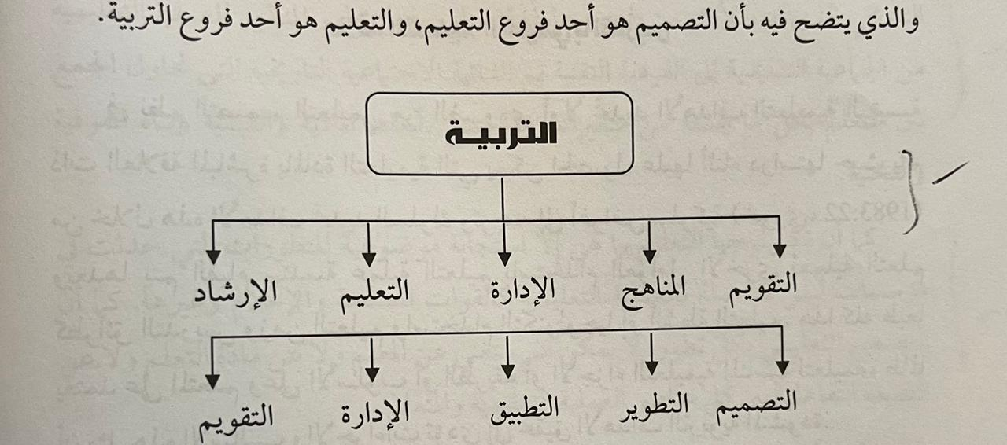

Slide 24
يتحدد التقويم من خلال تحديد نقاط الضعف يحول التصميم التعليمي إلى مردود out come لعملية الانماء لل Inst. حينما يعمل على مبدأ الكلفة والجدوى كذلك هو مردود في تنفيذ الأنشطة أكشن حينما يزود التصميم في الاهتمامات وكذلك الكلفة الجدوى وفي إدارة ال Inst. لنفس الأسباب السابقة .
التصميم التعليمي بخلاصه يهتم بإيصال عملية التعلم إلى الحالة القصوى كما ان الانماء التعليمي يهتم بإيصال عملية التعلم وتطويره إلى الحالة المثلى.
‏اما التنفيذ فيهتم بإيصال عملية تنفيذ التعلم إلى الحالة المثلى كما هو في الادارة والتقويم.

Slide 25
التصميم التعليمي علم و اختصاص واحيانا يدعى معلم ال . Inst الذي يهتم بإعداد وتصنيع المعرفة حول المعرفة التصميميه للطرائق التي يمكن الوصول إليها بالمخرجات المطلوبة كلها وعلى مختلف أنواعها فهو اذا يعد بمثابة معمارية ال . Inst او مهندس الموقف ويقابل بالضبط التصميم المعماري واما مصادر . Inst فهي مستمدة من تطبيقات علم النفس المختلفة والاتصال والتكنولوجيا ولكن كل هذه التطبيقات تتحدد في آثارها من خلال العلاقة بين الداخلي والخارجي أي بالمعنى التقليدي للتعلم والتعليم ( وأن لكل عنصر في التصميم قدرة على التغيير وله أثر ما في سياق التصميم هذا السياق الذي يقوم أصلا على طبيعة التفاعل بين المتعلم والخارج ‏) ( هذا التفاعل الذي يؤدي إلى بناء خبرات منظمة باتجاه أهداف محددة و مرسومة سابقا) يعد البعض نشأت التصميم التعليمي كانت من خلال المجالين رئيسيين هما علم النفس و أكثر خصوصية نظريات التعلم وعلم الاتصال.

Slide 26
ومع ذلك فإن هذه النظرة لا تفسر تماما نشأت التصميم التعليمي و تطوره إذا ان ارهاصاتة الأولى كانت في ذهن (جون ديوي) و(ثور ندايك) ولكن ولادة هذا العلم يعتقده البعض قد جاءت بعد محاولات( سكنر) في التعليم المبرمج ( واوزبل و برونر) ‏في التعليم الاكتشاف قد كان لهؤلاء الدور في توجيه المنظرين التربويين في العلوم إلى ما نسميه اليوم بالنظريات . Inst. ) كيفية التعلم الطالب الطريقة التي يتعلم بها( أن استخدامات التصميم لم تقتصر على المجالات التربوية بل له إسهاماتة في البرامج التعليمية او الصناعية او العسكرية.

Slide 27
ورغم أن التصميم هو ‏مجموعة العمليات والإجراءات إلى أنه كل جزء فيه له معنى وله مبرر ويرتبط ارتباط وثيقا بمعمارية التصميم و أنه كل شيء في التصميم التعليمي مسيطر علي سيطرة تامة بما يؤدي إلى وضع اليد على المخرجات السلوكية المطلوبة بشكل تام وشامل وهذا ما يميزه عن التعلم التقليدي ولا يمكن الناحية العملية أن يسيطر على جميع مردودات ‏عملية ال Inst. بينما في التصميم التعليمي يفترض ويتوجه أن يسيطر على جميع مردودات التعليم و التعلم وهي ليست عملية لاحقة بل هي آلية مرسومة ومحددة مسبقا في ضوء الأهداف المحددة.

Slide 28
ويمكن ان يعرف التصميم التعليمي على انه:
مجموع الفعاليات والإجراءات الكفيلة بتخطيط الموقف التعليمي ضمن مرامي محددة مرتبطة بسقف زمني وخطوات محسوبة وقابلة للقياس ترسم وتنفذ فردياً أو جماعياً بموقف تعليمي مصغر، أو شامل طويل المدى يحقق نتائج، محددة محسوبة أو نتائج ذات أبعاد موضوعية واسعة. وفي كل الأحوال فإن التصميم التعليمي وسيلة لاختزال الجهد والزمن والكلفة في التعلم والتعليم بغرض الوصول إلى أفضل أنواع من النتائج المطلوبة.

Slide 29
الابعاد النظرية للتصميم التعليمي
هناك اربع قضايا ترتبط بالابعاد النظرية هي
أولاً: مفهوم النظرية في التصميم التعليمي.
ثانياً: خصائص النظرية الجيدة المفسرة لناذج التصميم.
ثالثاً: الأبعاد التطبيقية للعملية التعليمية.
رابعاً: بعض التوجهات الجديدة في التصميم التعليمي (نظرة تقويمية فاحصة)

Slide 30
‏ مفهوم النظرية في التصميم التعليمي
ما هي النظرية؟
هل هي مجموعة تفسيرات لظواهر معينة؟ أم هي: مجموعة افتراضات لمشكلات حياتية؟
أم أن النظرية هي شروط لحدوث ظاهرة معينة؟
وصف سيلز ( 1997 , Seels ) النظريات على أنها تفسير لظواهر أو مواقف تساعدنا النظرية في فهمها وكذلك التعامل معها. تمتلك النظريات في العلوم السلوكية قواعد مختلفة وتقدم النظريات أناط مختلفة لتفسير المعلومات. تربط النظرية دراسة بأخرى كا أنها تستخدم إطارا من المعلومات تمكن الباحث من استخدام مختلف المفاهيم والمتغيرات لتفسير المعلومات الخاصة بالظواهر التي يتعامل بها..

Slide 31
تبدأ النظرية بمفاهيم تحت المستوى التصوراتي الحقيقي أو الملاحظ ثم يتم تكييفها كي يتم ربطها بالتطبيق. وهناك أنواع مختلفة من النظريات ولكن نظريات المجال الواحد ينبغي أن تشترك في بعض الخصائص رغم اختلاف تفسيراتها وفي هذه الحالة يطلق على
مجموع تلك النظريات بالمدرسة مثال على ذلك نظرية بافلوف ونظرية سكنر ونظرية واطسن.... وغيرها جميعا نظريات للتعلم تصنف تحت مظلة المدرسة السلوكية

Slide 32
تتركب النظرية من مختلف الأجزاء أو المركبات يمثل تجمعيها حقيقة النظرية. وتتضمن هذه التراكيب مفاهيم، وتعريفات، وافتراضات، وأشكال. وتقبل النظرية في مثل تخصصها عندما يتم التثبت والتيقن من فاعليتها وجدواها في حقل العمل. ومادام التطبيق هو معيار النجاح للنظرية؛ لهذا فإنها أي النظرية ينبغي أن تمتلك القدرة على المرونة وأن تفتح المجالات لاحتمالات جديدة للفاعلية والتغير لما هو معتاد فعلاً. إن الرؤية المرنة للأمور تجدد من حيوية النظرية كذلك تجدد رؤى التعامل معها. ستسمح التصورات الجديدة لفاعلية التكنولوجيا في حياة الإنسان على إنتاج نظريات سلوكية جديدة كما يرى

Slide 33
تستخدم النظرية في التصميم التعليمي أما في وصف وتفسير ظاهرة تعليمية أو في علاج حالة موقفية تعليمية. في ضوء ذلك يرى ريكلوث ( Reigeluth ) أن هناك نوعان من النظريات في التصميم التعليمي، وهما النظريات العلاجية وهي منظومة فكرية تحاول أن تقدم أنموذج يمنح أعلى ما يمكن من النتائج المرغوبة في شروط معينة. والنظريات الوصفية والتي تمثل مجموعة تفسيرات والنماذج التي توصف وتفسر تحقيق أفضل النتائج المطلوبة ضمن شروط تعليمية محددة. بينها يرى ميرل، وويبرج أن المبادئ والنظريات تتوزع بين الوصف والمعالجة، والفرق بين الوصف والمعالجة .

Slide 34
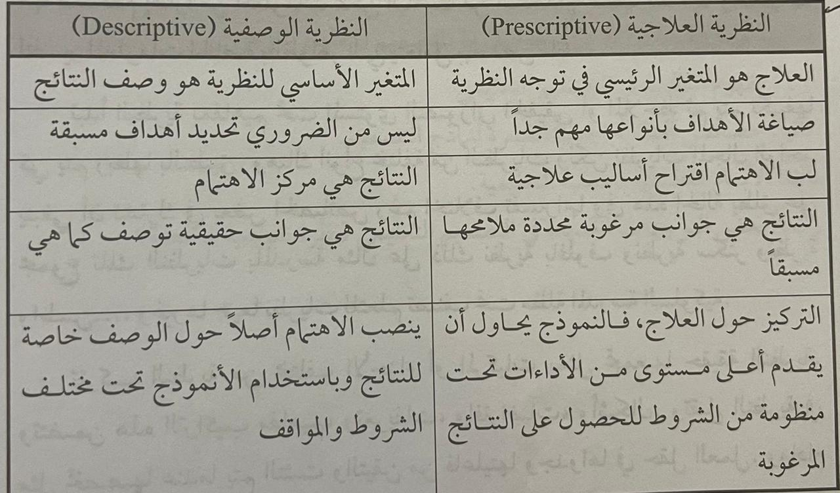
خصائص النظريتين العلاجية و الوصفية

Slide 35
تاثير التراكيب النظرية
اهتمت تكنولوجيا التعليم منذ بداية تاريخ استخدامها في أن تكون محركاً تعلياً، فارتبطت جذرياً بتاريخ البعد العملي للتدريس. وكلما نا مجال التصميم التعليمي ( ID ) زاد التفكير في بناء نظرية أو نظريات تفسر حدوث العملية التعليمية؛ وعليه صار البحث جاداً عن نظرية خاصة بتكنولوجيا التعليم. على أن تكون هذه النظرية ليس تعبيراً عن اهتمام المنظر فحسب بل أن تكون نمط تخصصي لاتخاذ القرارات وحل المشكلات الخاصة بالتعليم

Slide 36
إن النظريات التي أثبتت جدواها، وصارت تخدم الصالح العام أصبحت تمثل بناء جدول الأعمال Agienda Building أو كأنها إطار عام منهجي. هذا الإطار العام مفيد جداً لاستيعاب حركة المتغيرات المؤثرة في بناء النظرية. يشير سيلز إلى أن مركز انتباه الباحثين في مجال تكنولوجيا التعليم هو كيف يمكن أن يحددوا أفضل الأسباب والوسائل للوصول إلى تعليم فعال في زمن محدد

Slide 37
لكن مجال تكنولوجيا التعليم لم يسلم هو الآخر من عملية التنافس والصراع بين المحافظين والسلوكيين، وبين الذين يفضلون أبعاد التعليم عن والذين يجدون الحداثة أمراً ضرورياً وينبغي أن تدخل في كل شيء وحتى السلوك الإنساني. وكلما وجدت النظرية فائدتها في التطبيق كلما أثبتت أنها أكثر فاعلية وأنها أكثر تمكن في الانتشار والسعة المكننة في حقل استخدامها أي تزداد سعة تسويقها قدم سيلز أيضاً ثلاث وظائف رئيسية لعمل النظرية في التصميم التعليمي، وهي:
1- جذب انتباه مستخدمي النظرية إلى حقل التخصص.
2 - تفسر وتقدم نتائج البحوث للمسوقين والمستفيدين من النظرية.
3 - إبراز الحاجات والمواءمات لمواضيع معينة بحقل الاختصاص ككل.

Slide 38
